Slide 1
Player Maker

Slide 2
Player Maker
ما هي المتغيرات التي يقيسها
عدد اللمسات
عدد مرات الركل
عدد مرات الاستلام (الاخماد)
قوة الركل
عدد مرات الاستحواذ
عدد مرات ركل الكرة حسب مناطق القدم
وقت الاستحواذ

Slide 3
Player Maker
ما هي المتغيرات التي يقيسها
المسافة مع الكرة
السرعة القصوى مع الكرة
السرعة القصوى مع الكرة
عدد مرات تغير الاتجاه مع الكرة
المتغيرات البدنية
المسافة المقطوعة
السرعة القصوى

Slide 4
Player Maker
ما هي المتغيرات التي يقيسها
مسافة الركض السريع
معدل العمل
عدد مرات الانطلاقات
عدد مرات تغير الاتجاه (لليمين، لليسار وللخلف)
استعمال الجهاز في الملاعب الخارجية
استعمال الجهاز في الملاعب الداخلية
وزن الجهاز

Slide 5
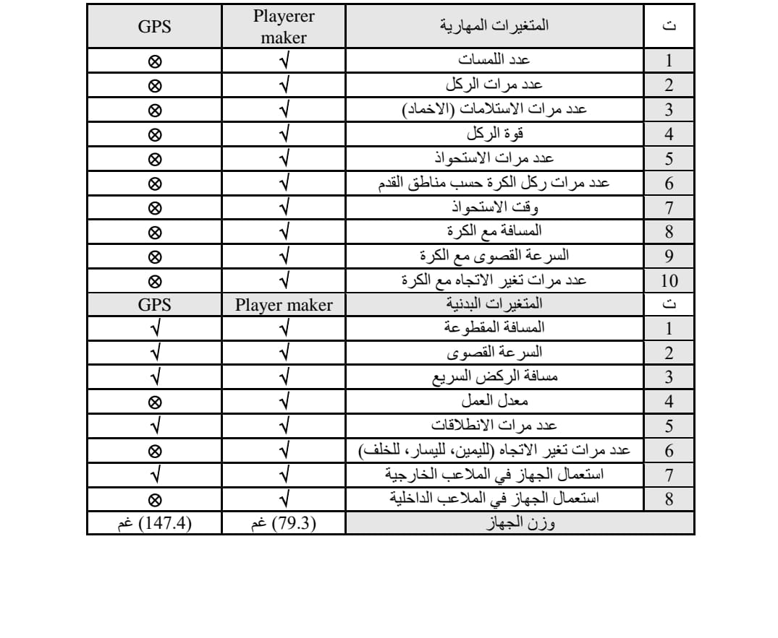

Slide 6
